Slide 1
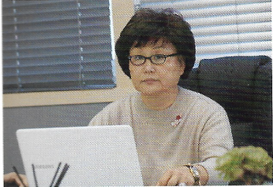
진영전자(주)
대표이사 / CEO
정진영

